Slide 1
Мохи, їх будова, різноманітність, розмноження, значення
6 клас

Slide 2
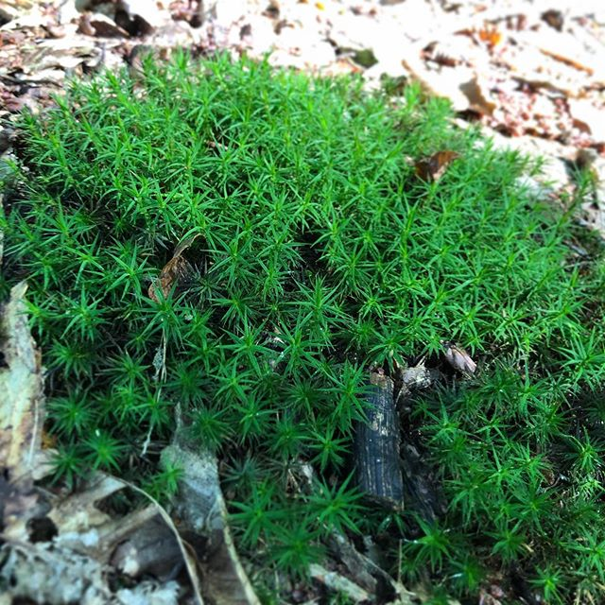
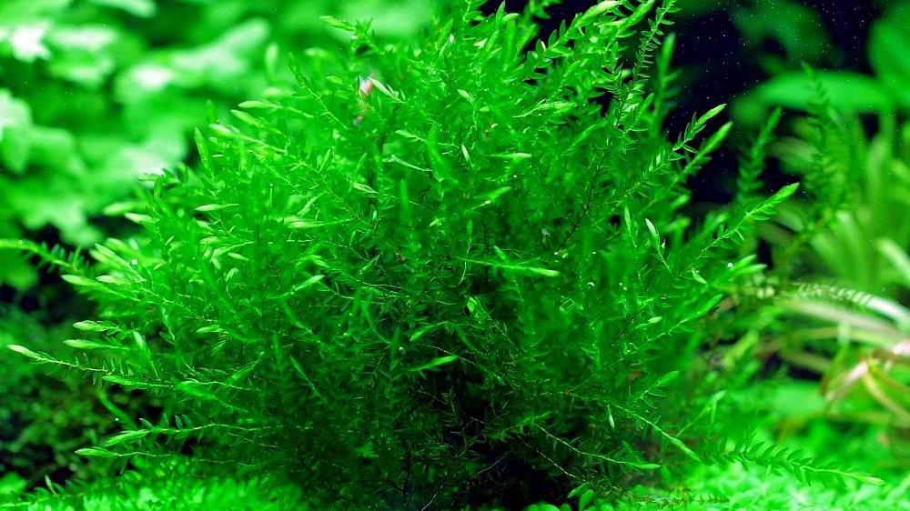
І. Поширення мохів
Водяний мох фонтиналіс
Зустрічаються від тропіків до полярних областей, але нерівномірно.
У тропіках ростуть переважно в горах.
Можуть вести епіфітний спосіб життя – живуть на корі дерев.
Незначна кількість видів зустрічається у воді та степах.
Найбільше мохів росте у північній півкулі, де клімат помірний і холодний.
Ростуть у вологих місцях. Мають здатність переносити тривале пересихання.

Slide 3
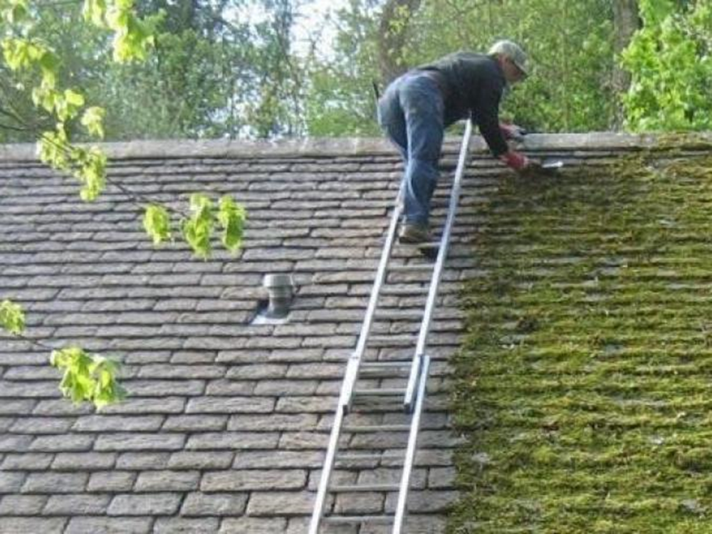
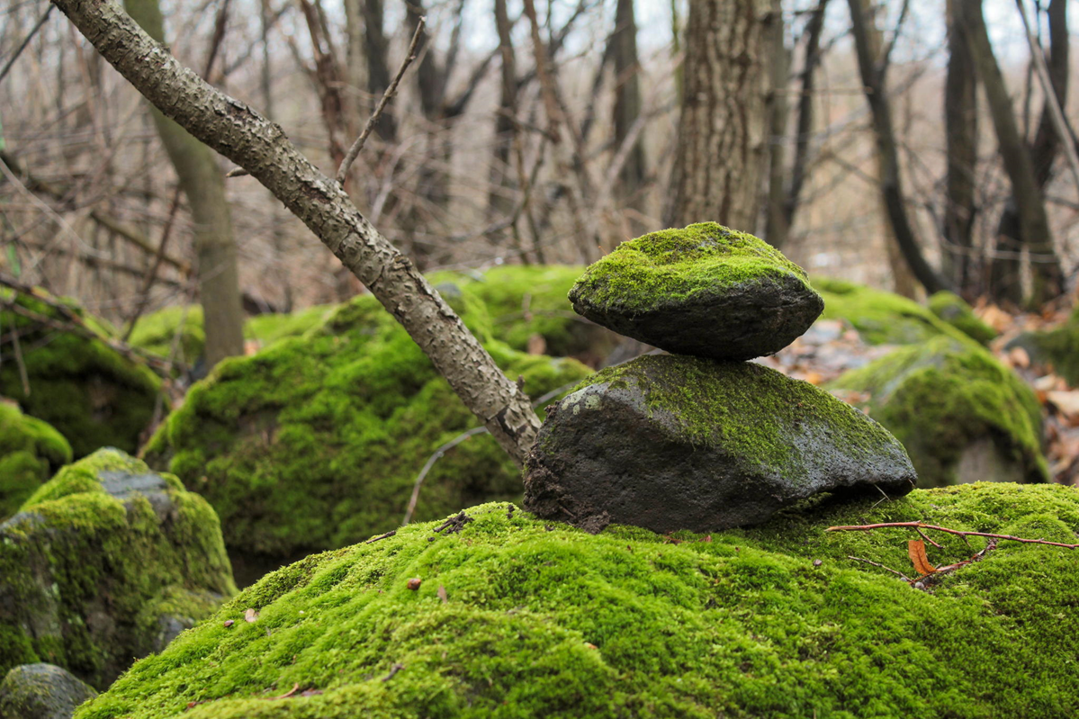
Місця життя мохів
Мох на камені
Життя моху на даху будинка

Slide 4
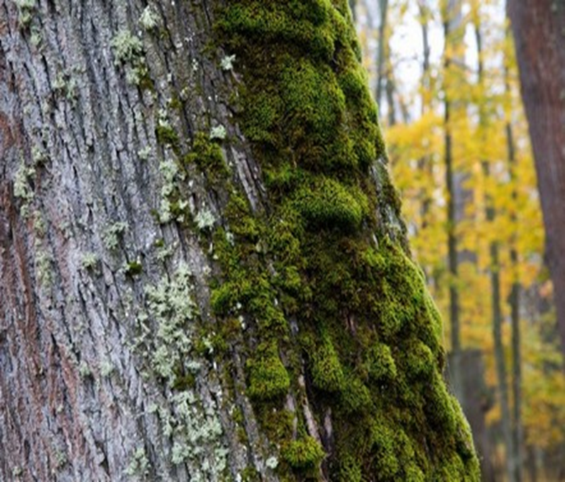
Мохи допомагають орієнтуватися у довкіллі
Мохи та лишайники люблять багато вологи. Вони вкривають стовбури дерев та каміння з північної сторони, яка висихає повільніше. Причиною цього є мале потрапляння сонячних променів.
Враховуючи даний момент, можна легко визначити північну сторону світу, коли не знаєте де ви знаходитесь.

Slide 5

ІІ. Загальні риси мохів
Належать до вищих рослинних організмів.
Судини у рослинах відсутні.
У життєвому циклі переважає гаметофіт.
Гаметофіт – статеве покоління. Представлений цілою рослиною, на якій формуються статеві органи.
Спорофіт (стопа гаусторія, ніжка, коробочка із спорами) – нестатеве покоління. Утворюється на гаметофіті.
Рослини переважно багаторічні.
Можуть утворювати килими, подушки, віяла, плетиво, дернинки.
На Земній кулі зустрічається понад 18 тис. видів мохів.
Переважно наземні рослини, рідше водяні.
Бріологія – наука, яка вивчає мохи.

Slide 6
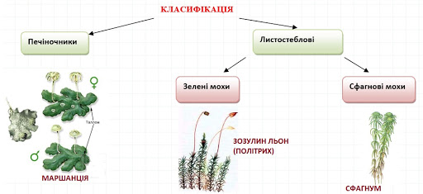
ІІІ. Класифікація мохів

Slide 7
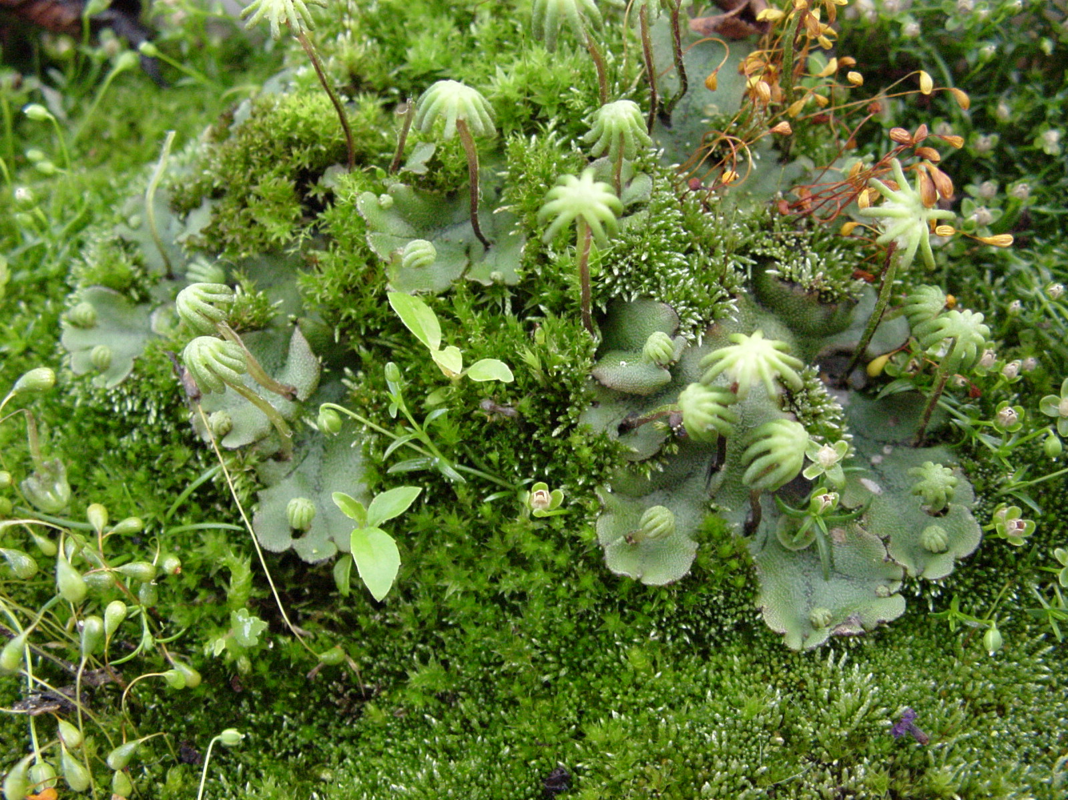
ІV. Мох маршанція мінлива
Зовнішній вигляд
рослини
Характерні ознаки
Належить до мохів печіночників.
Талом простий, попарно розгалужений.
Рослина названа на честь французького ботаніка
Н. Маршана.
Висота маршанції 2-10 см, ширина – 1-2 см.
Росте на болотах, у лісах, на вологому камінні вздовж річок.
Новий організм утворюється із спор.
За сприятливих умов розмножується вегетативно за допомогою вивідкових бруньок. Вода легко змиває такі бруньки і переносить їх на інше місце. Там утворюється нова рослина.

Slide 8
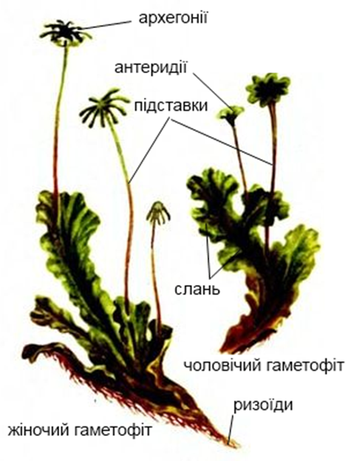
Маршанція мінлива
Будова рослини
Нові поняття
Чоловічий гаметофіт (чоловіча рослина) – статеве покоління, на якому формуються тільки антеридії.
Антеридії – чоловічі статеві органи; у них утворюються сперматозоїди.
Жіночий гаметофіт (жіноча рослина) – статеве покоління, на якому формуються тільки архегонії.
Архегонії – жіночі статеві органи; у них формуються яйцеклітини.
Ризоїди – орган прикріплення рослини до субстрату.
Слань – тіло у багатоклітинних водоростей та примітивних мохів.
У маршанції мінливої чоловічі і жіночі статеві органи формуються на різних рослинах.
Дводомні рослини – рослини, у яких чоловічі і жіночі статеві органи утворюються на різних рослинах.

Slide 9
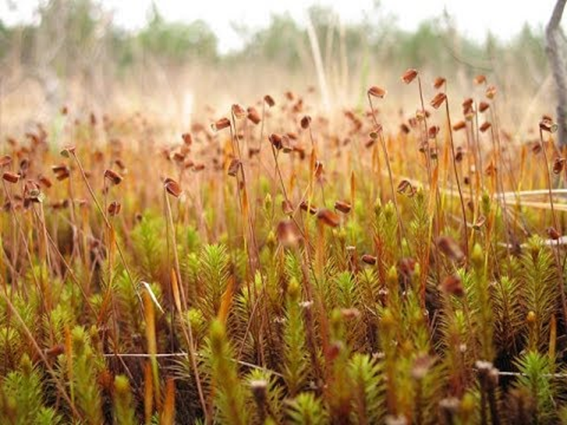
V. Мох зозулин льон
Росте великими скупченнями
Характерні риси
рослини
Мох росте переважно у холодних і помірних областях земної кулі.
Стебло пряме, нерозгалужене. Його висота 15-20 см до 40 см.
На стеблі розташовані дрібні, зелені листки. Вони розміщуються спірально і густо.
Ризоїди поглинають із субстрату воду з мінеральними речовинами.
Стебла зозулиного льону мають механічну та основну тканини.
Листки у нижній частині рослини жовто-бурі. У них руйнується хлорофіл, оскільки рослина в цій ділянці одержує досить малу кількість світла.

Slide 10
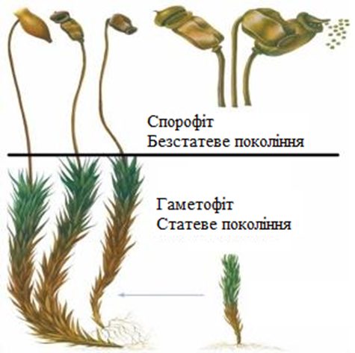
Мох зозулин льон
Складові частини гаметофіта: стебло, листки, ризоїди, антеридії із сперматозоїдами, архегонії із яйцеклітинами.
Складові частини спорофіта: стопа гаусторія, ніжка, коробочка із спорами.
Коробочка нагадує пташку зозулю, що колишеться на стеблині льону. Тому рослину називають зозулин льон.

Slide 11
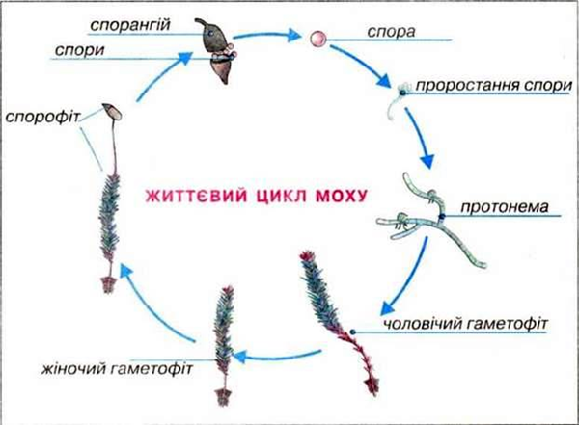
VІ. Розмноження мохів на прикладі зозулиного льону
1. У коробочці утворюються спорангії. У них дозрівають спори.
2. Коробочка відкривається і спори потрапляють у вологий ґрунт. Там вони проростають. При цьому утворюється нитка протонема.

Slide 12

Розмноження моху зозулин льон
3. На протонемі формуються чоловічий і жіночий гаметофіт.
4. На чоловічому гаметофіті утворюються антеридії із сперматозоїдами. На жіночому гаметофіті – архегонії із яйцеклітинами.

Slide 13

Розмноження моху зозулин льон
5. В присутності води яйцеклітина і сперматозоїд зливаються. Утворюється клітина зигота.
6. Із зиготи розвивається спорофіт.

Slide 14
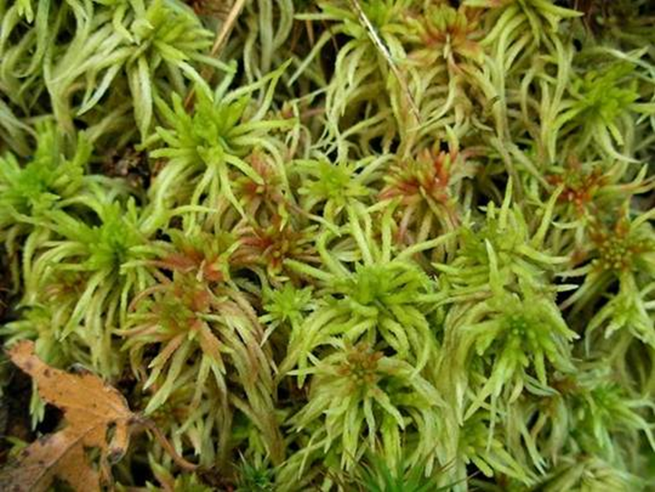
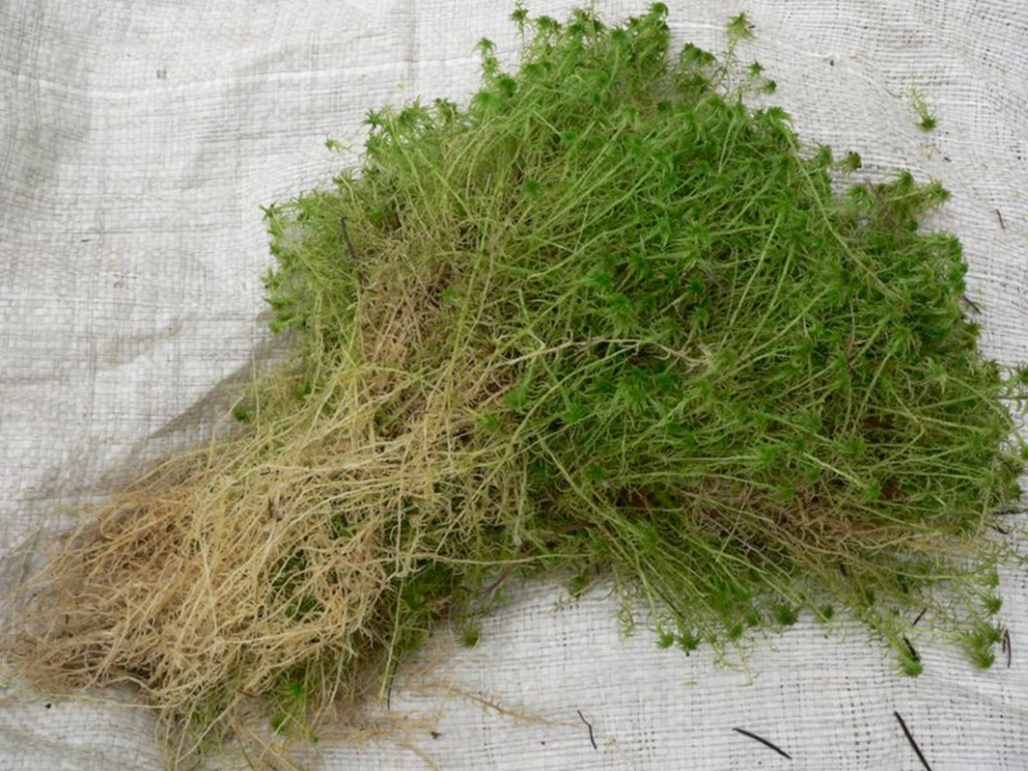
VІІ. Мох сфагнум (білий мох)

Slide 15
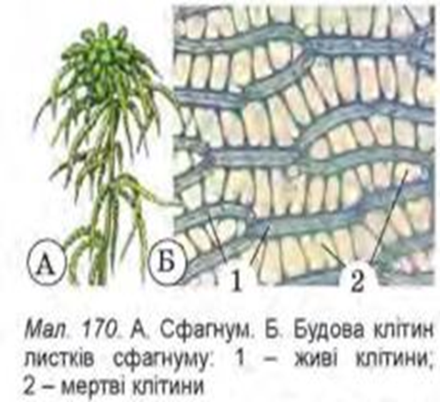
Внутрішня будова моху сфагнума
У живих клітинах містяться хлоропласти з хлорофілом. У них проходить процес фотосинтезу.
У мертвих клітинах накопичується вода.

Slide 16
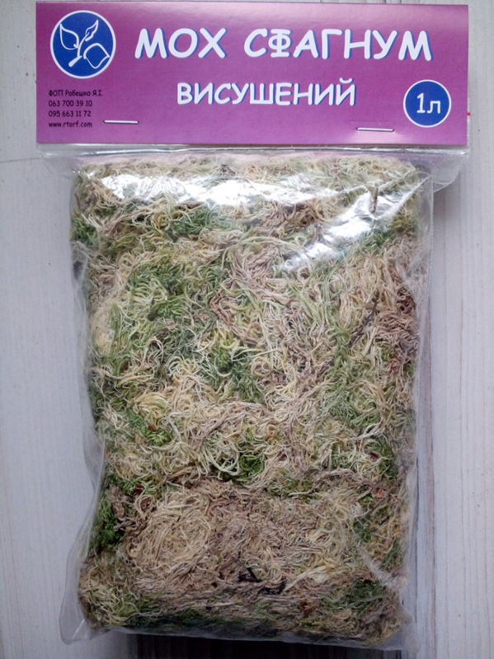
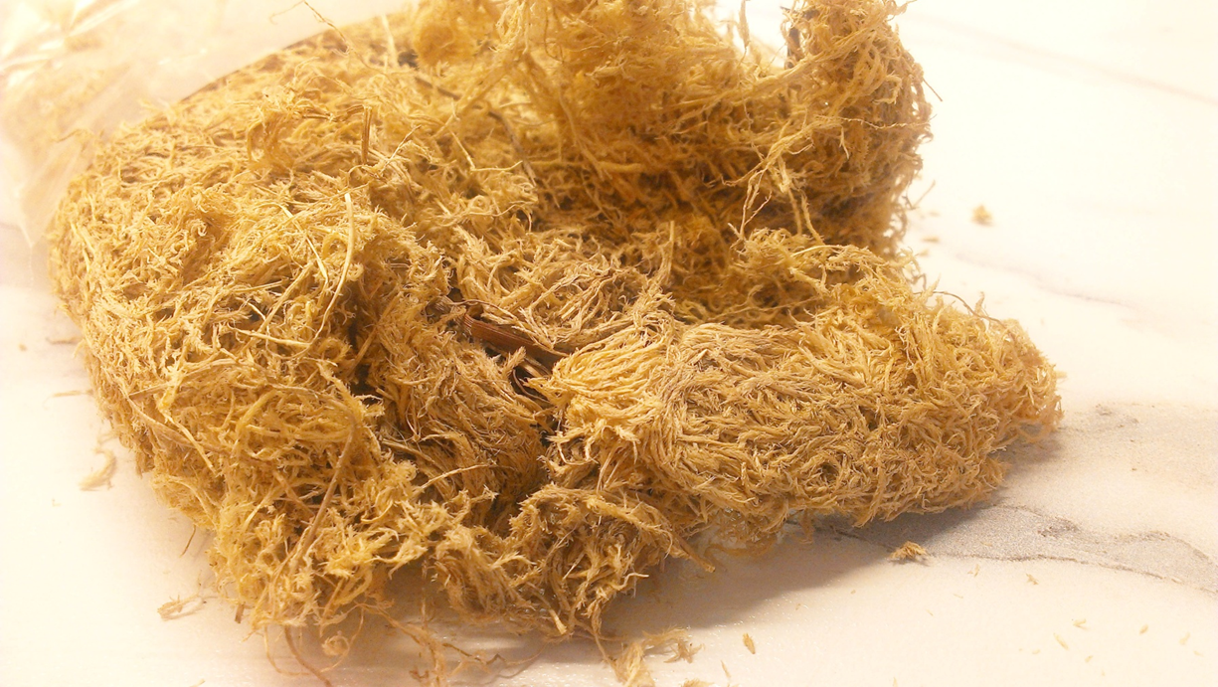
Коли мертві клітини втрачають воду, то мох досить сильно висихає, втрачає всі ознаки життя. При попаданні у вологе середовище він знову оживає.

Slide 17
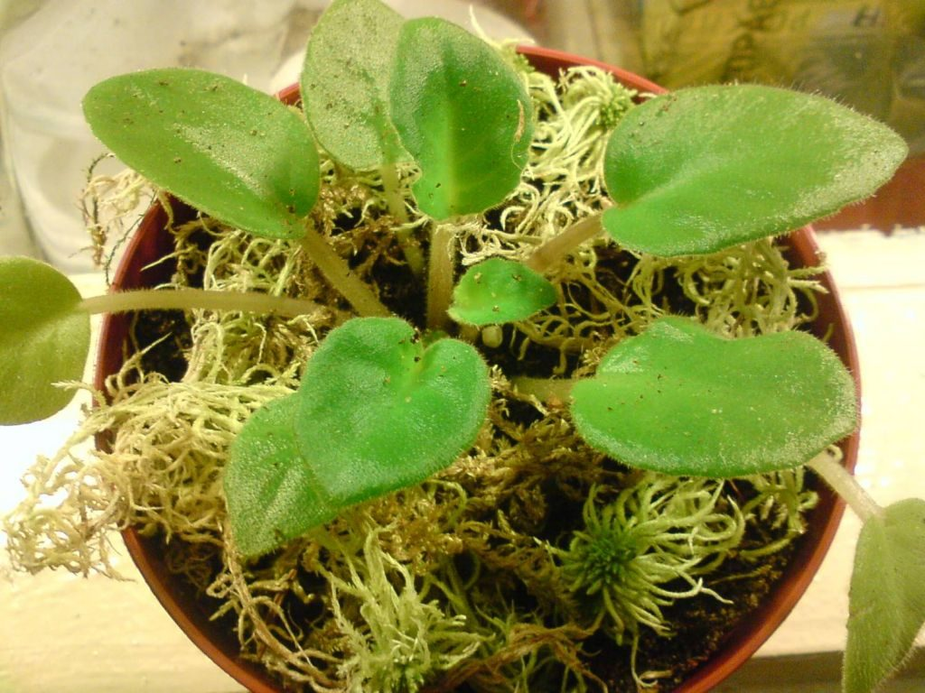
Сфагнум виробляє речовини, що знищують бактерії гниття. Тому часто у ньому вирощують кімнатні рослини.

Slide 18
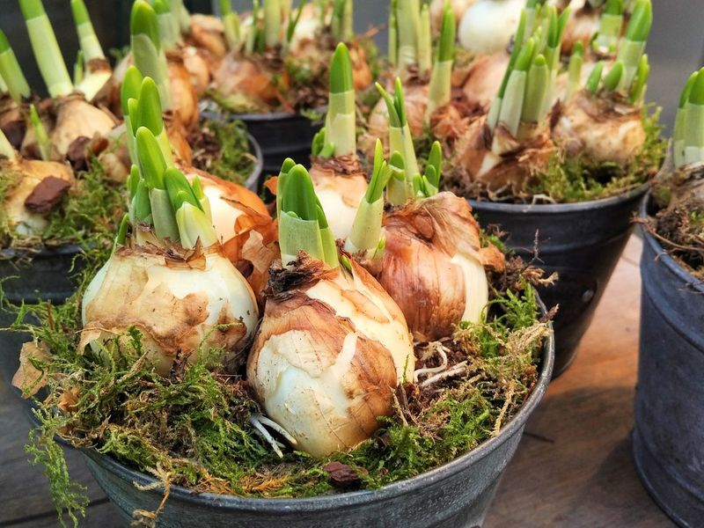
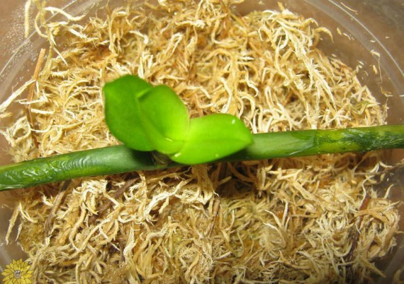
Значення сфагнуму
Пророщування цибулі у сфагнумі
Розмноження орхідеї у сфагнумі

Slide 19
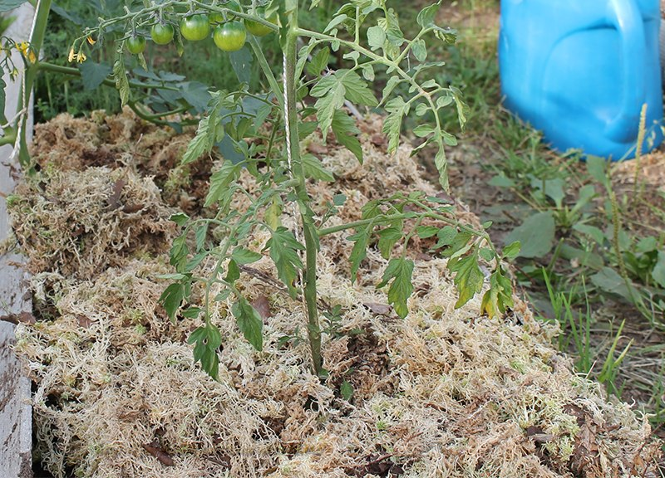
Мох сфагнум - мульча під час вирощування культурних рослин

Slide 20
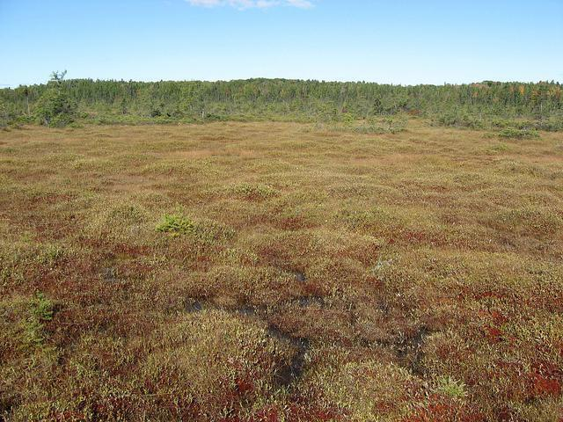
Сфагнове болото появляється там, де росте сфагнум. Під ним утворюється торф. Мохи не гниють. При розкладі утворюють кисле середовище, яке зупиняє процеси гниття. Речовина кисень у сфагнових болотах відсутня.

Slide 21
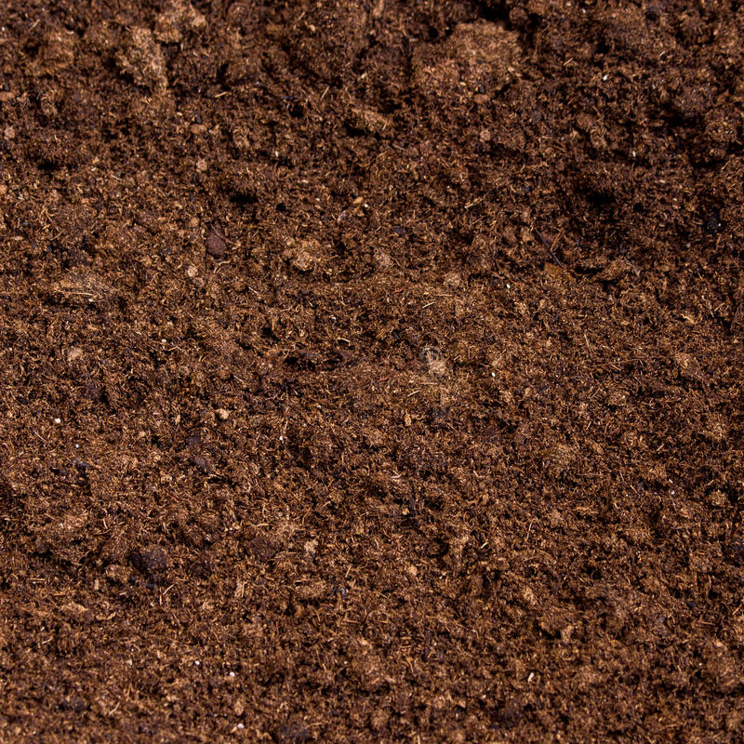
VІІІ. Значення мохів. Торф
Складова частина рослинного світу.
Утворюють болота.
Утримують у собі воду, регулюють водний баланс ґрунту.
Сприяють утворенню торфу.
Сфагнум у роки воєн використовували як перев'язувальний матеріал.
Можуть накопичувати радіоактивні речовини.
Сфагнові мохи і торф самозаймаються і спричиняють пожежі.
Зозулиним льоном лікують легеневі захворювання, хвороби шкіри, опіки.
Сфагнум використовують у квітникарстві, при вирощуванні сільськогосподарських культур.

